Slide 1
Интересно о профессиях
«Полицейский»
Бедченко Александр
11 класс
МОУ «Квакшинская СОШ»

Slide 2
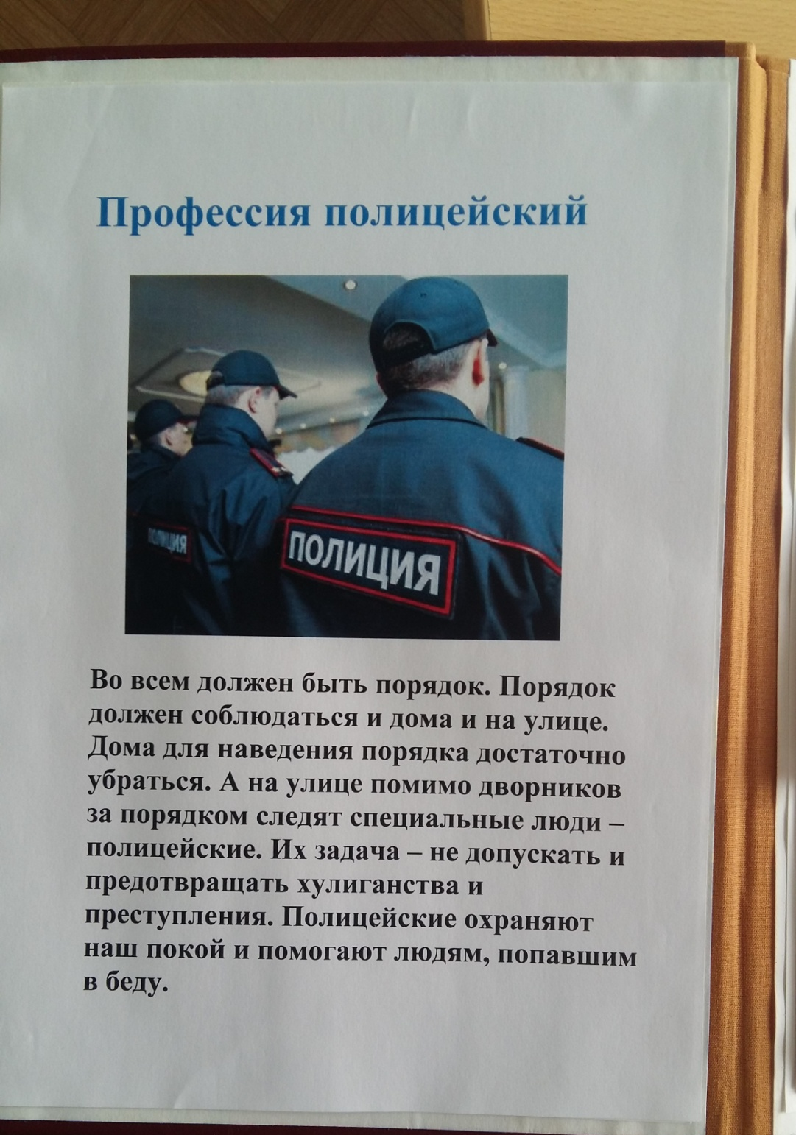


Slide 3

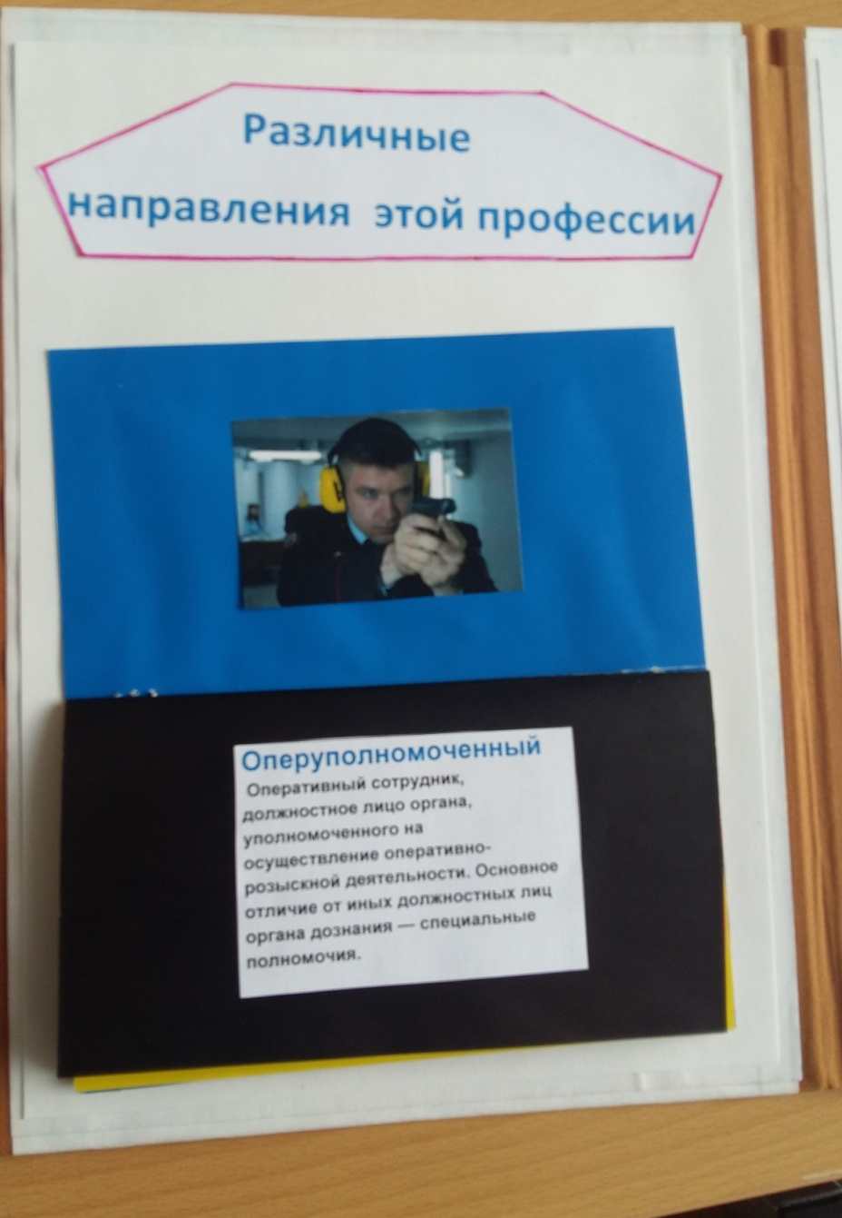

Slide 4
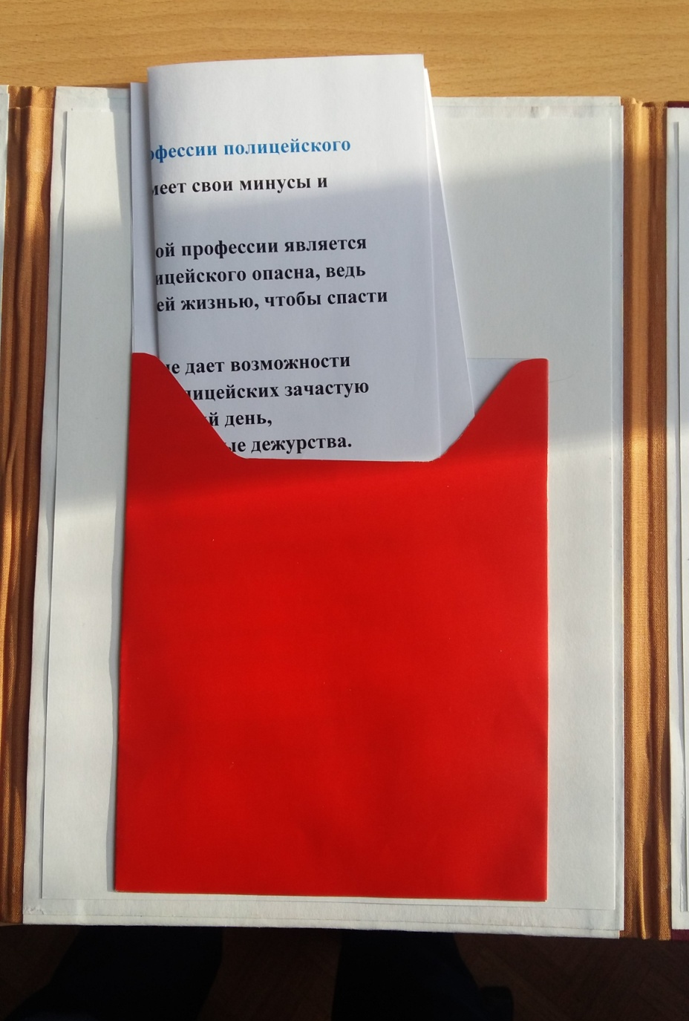
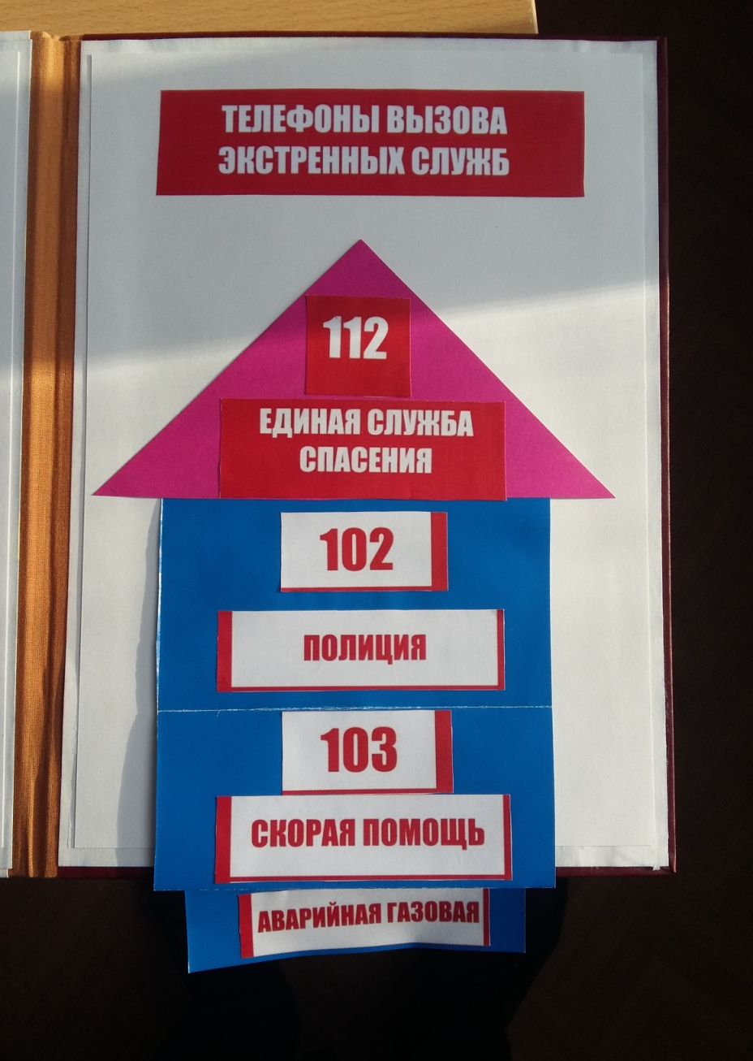

Slide 5
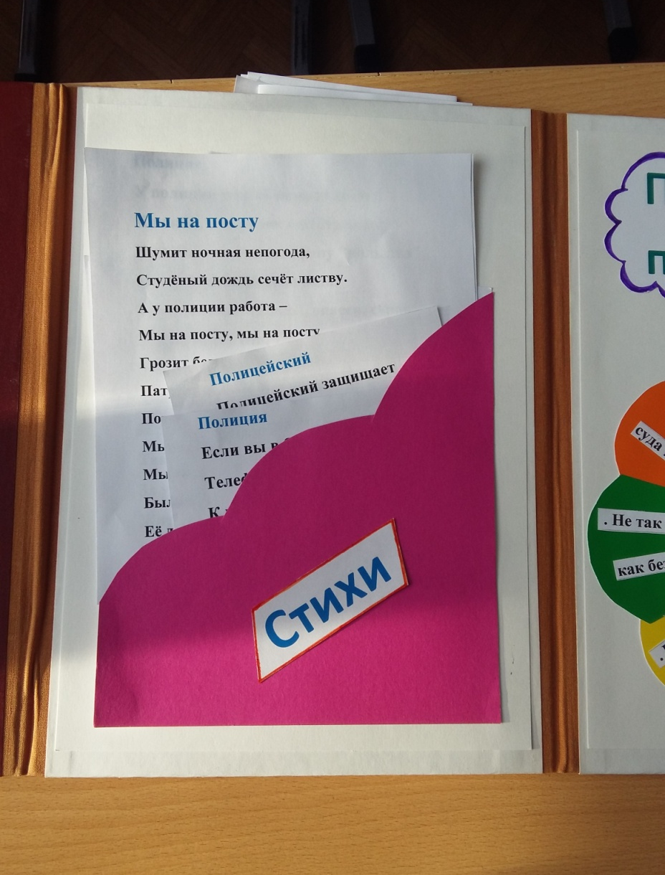
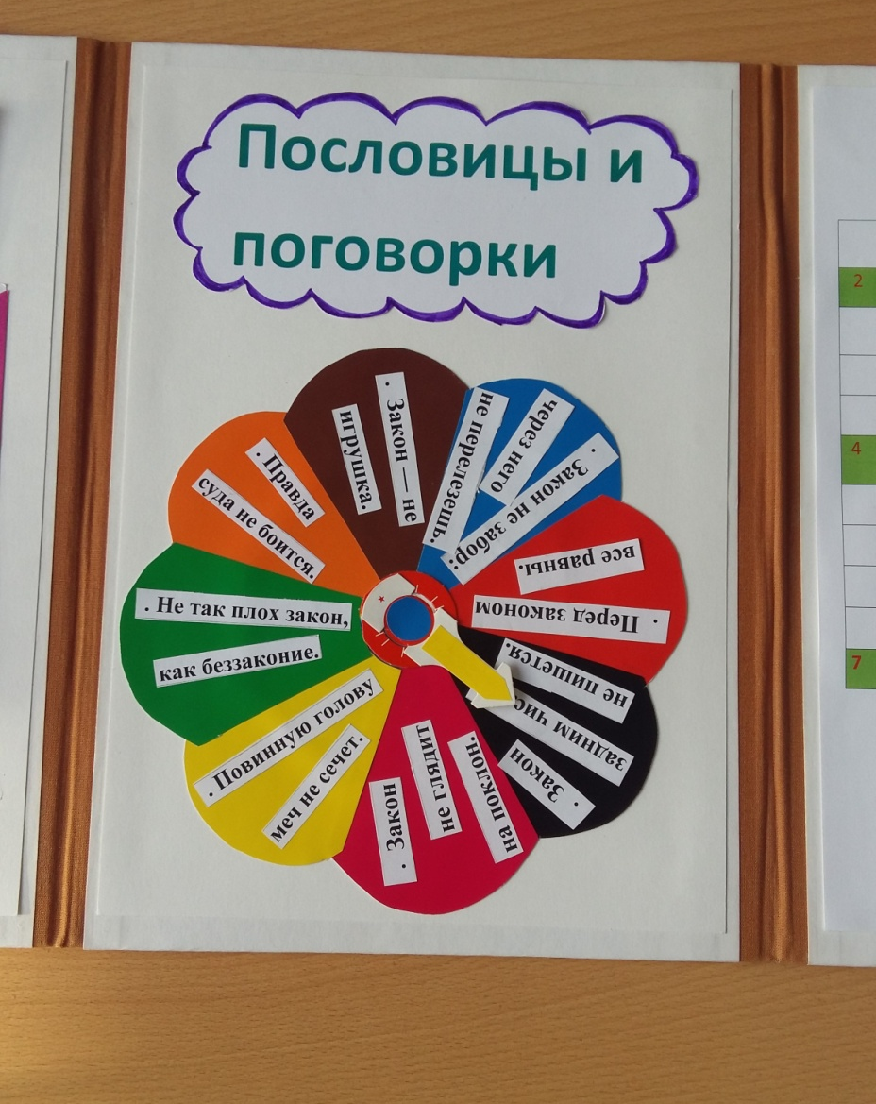

Slide 6
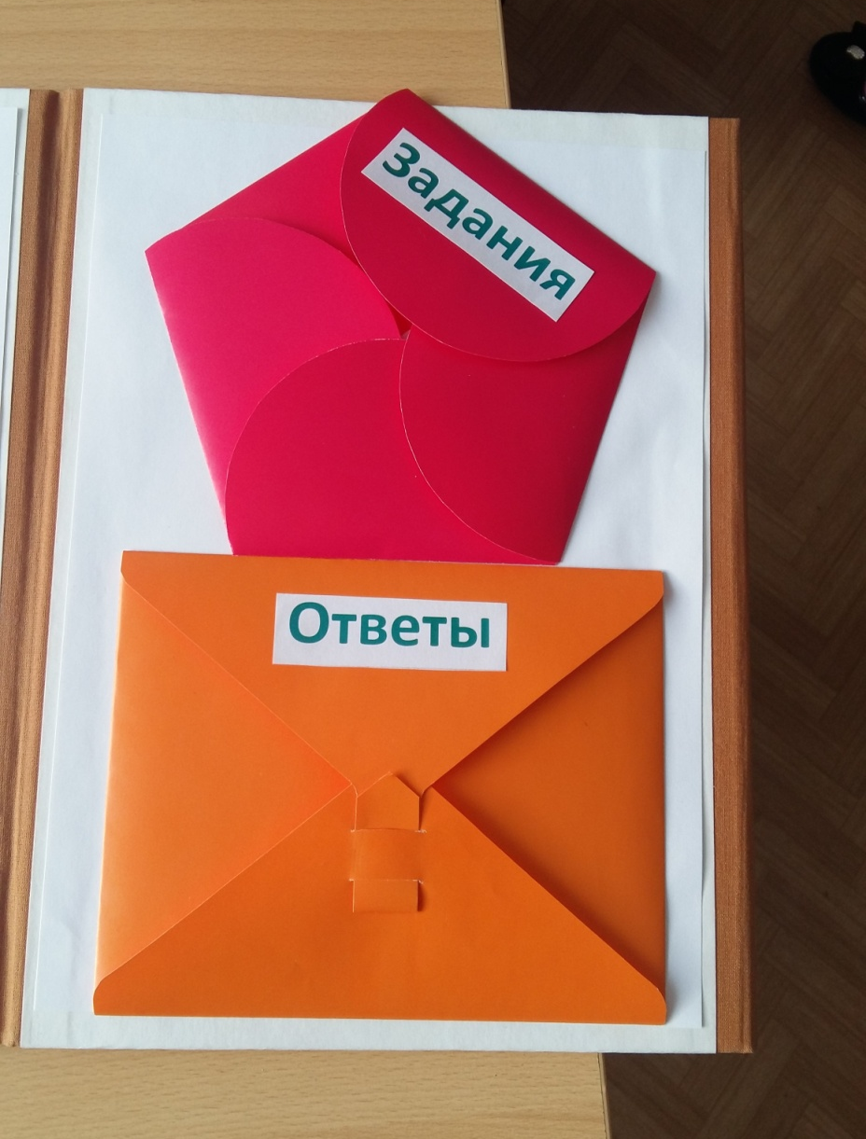
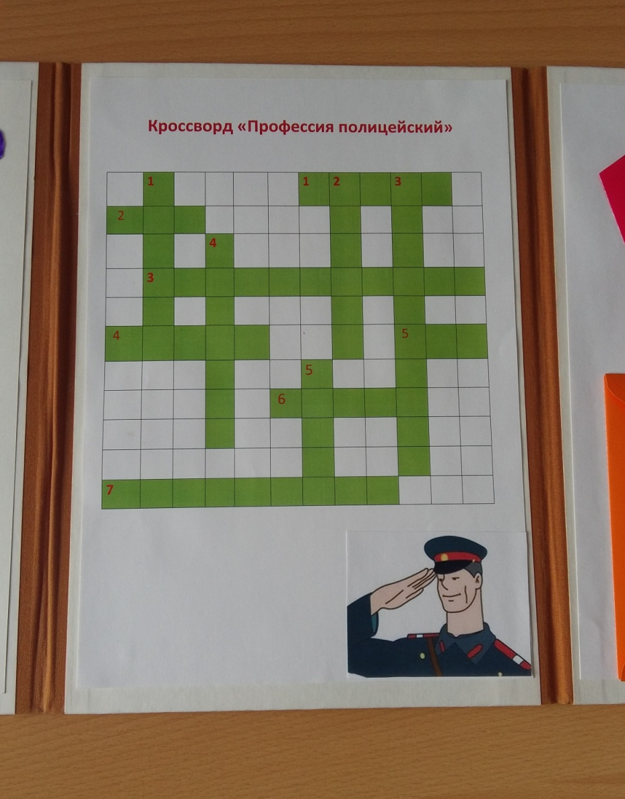

Slide 7
Я считаю, что профессия полицейского - одна из самых необходимых, ведь полицейские, охраняют наш покой.
Их работа так же важна, как труд врача или учителя, которые помогают людям: врачи лечат, учителя учат, а полицейские спасают.
Трудовой день для полицейского не нормирован, и даже в законные часы отдыха его могут вызвать в любую минуту на место происшествия.
Всегда необходимо поддерживать общественный порядок, следить за соблюдением закона, обеспечивать защиту граждан и имущества.
Поэтому и функции полицейского разные: можно служить в уголовном розыске,
патрульно-постовой службе,
службе участковых,
в отделе по борьбе с экономическими преступлениями.

Slide 8
Профессия полицейского опасна. Рискуя жизнью, полицейские принимают участие в операциях по захвату особо опасных и вооруженных преступников, по раскрытию серьезных краж.
Это серьезные, ответственные, мужественные люди.
Служба в полиции - призвание для благородных, честных, порядочных людей. Нужно быть умным, иметь широкий кругозор, большую выносливость, силу воли и крепкое здоровье. Ведь сотрудник полиции не просто стоит на посту, каждый день и час он рискует своей жизнью ради сохранения чужой.
Словом, профессия полицейского – это интересная, трудная, но нужная профессия, которая помогает сделать жизнь других людей безопаснее, спокойнее, лучше.

